Slide 1
TopRecettes
Cedric Dos Reis
I-IN-P4A
2014 - 2015

Slide 2
Sommaire
Introduction
Caractéristique
Analyse
Réalisation
Démonstration
Conclusion
Questions

Slide 3
Introduction
Qu’est ce que «TopRecettes»?
Site web
Gestionnaire de recettes
À quoi ça sert?
Créer ou participer à des rendez-vous de skate ou de longboard
Consulter des lieux où l’on peut pratiquer ces disciplines sur une carte
Pourquoi j’ai choisi ce sujet?

Slide 4
Contexte
Les mots «session» et «spot» sont couramment utilisés dans l’environnement du skate et du longboard
Une «session» :
C’est une période de rencontre (un rendez-vous) entre des pratiquants de ces sports
Un «spot» :
C’est un lieu où l’on peut pratiquer ces sports
Cela peut être un skatepark, une descente ou un autre lieu
Une session se déroule généralement sur un spot

Slide 5

Caractéristiques
S’inscrire et se connecter
Consulter :
Liste des sessions
Liste des spots
Carte des spots
Une session détaillée
Un spot détaillé
Créer et supprimer :
Des sessions
Des spots
Gérer et supprimer des utilisateurs

Slide 6
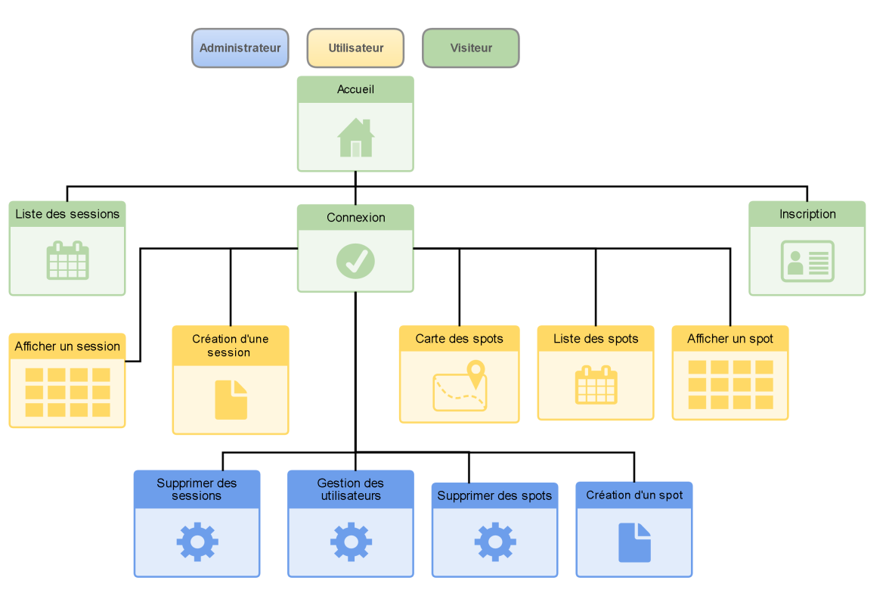
Plan de navigation

Slide 7
Analyse
Objectif globale du site WEB :
La page d’accueil
Afficher les sessions à venir
Inciter l’utilisateur à s’inscrire
L’affichage des sessions et des spots
Afficher les sessions et les spots sous forme de liste
Simplifier la navigation
La carte des spots
Affiche les spots sous forme de marqueurs sur une carte Google Maps
Administration
Gérer les utilisateurs, les sessions et les spots

Slide 8
Page d’accueil
Afficher les sessions à venir
Inciter l’utilisateur à s’inscrire
Donner envie à l’utilisateur de s’inscrire

Slide 9
L’affichage des sessions et des spots
Fonction SQL
Fonction affichage

Slide 10
La carte des spots
Input type hidden
Création des marqueurs

Slide 11
Administration

Slide 12
Réalisation
HTML 5
CSS 3 + Bootstrap
PHP
JavaScript/JQuery
API Google Maps
MySQL
PHPMyAdmin

Slide 13
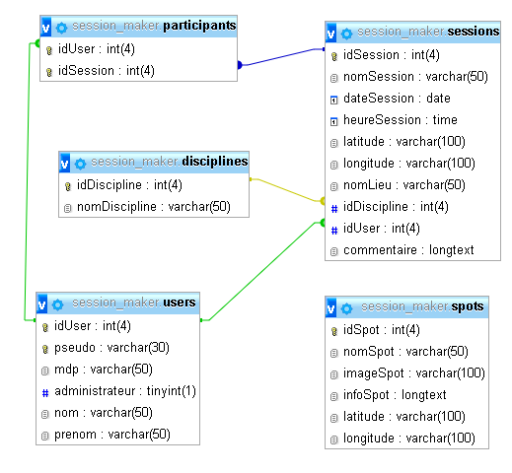
Modèle relationnel de données

Slide 14

Démonstration

Slide 15
Conclusion
L’élaboration de mon TPI m’a permis de :
Mettre en pratique un grande partie des connaissances acquises pendant ma formation en informatique.
Travailler de manière autonome et de gérer mon temps correctement.
Gérer mon projet de manière professionnel avec un journal de bord correctement tenu à jours et une planification détaillé du projet.

Slide 16

Amélioration envisageables
Ajouter un itinéraire pour affiche une décente
Afficher sur la page détaillée d’un spot la liste des sessions où celui-ci est associé
Suppression des sessions expiré via un script SQL

Slide 17
Comparaison analyse et résolution
Analyse et résolution

Slide 18
Mes satisfactions
L’élaboration de mon TPI m’a permis de :
Mettre en pratique un grande partie des connaissances acquises pendant ma formation en informatique.
Travailler de manière autonome et de gérer mon temps correctement.
Gérer mon projet de manière professionnel avec un journal de bord correctement tenu à jours et une planification détaillé du projet.

Slide 19

Question

